Slide 1
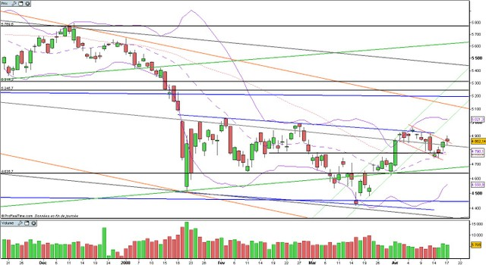
Sébastien Couette
Statistiques CM1

Slide 2
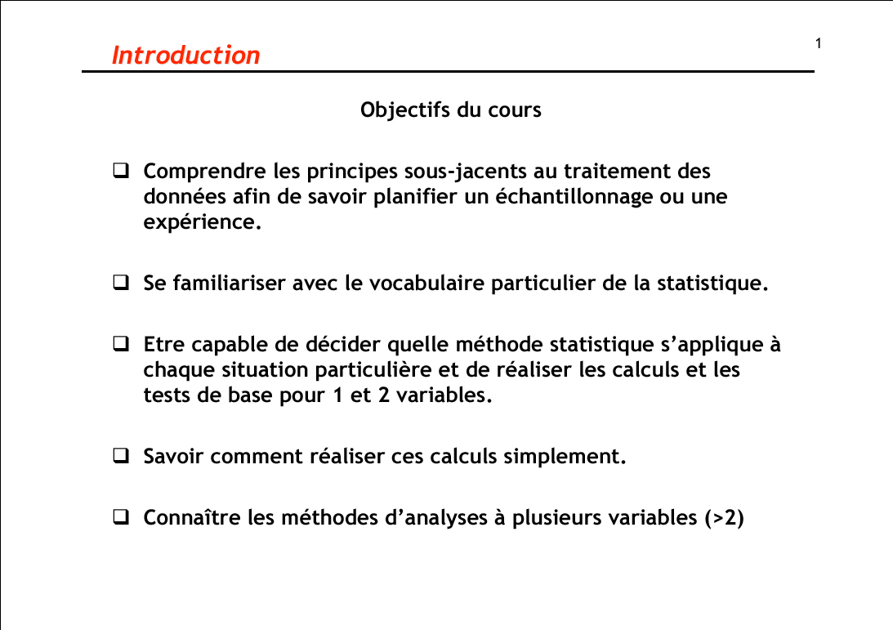
Pas besoin d’apprendre une langue pour se servir d’un outil

Slide 3
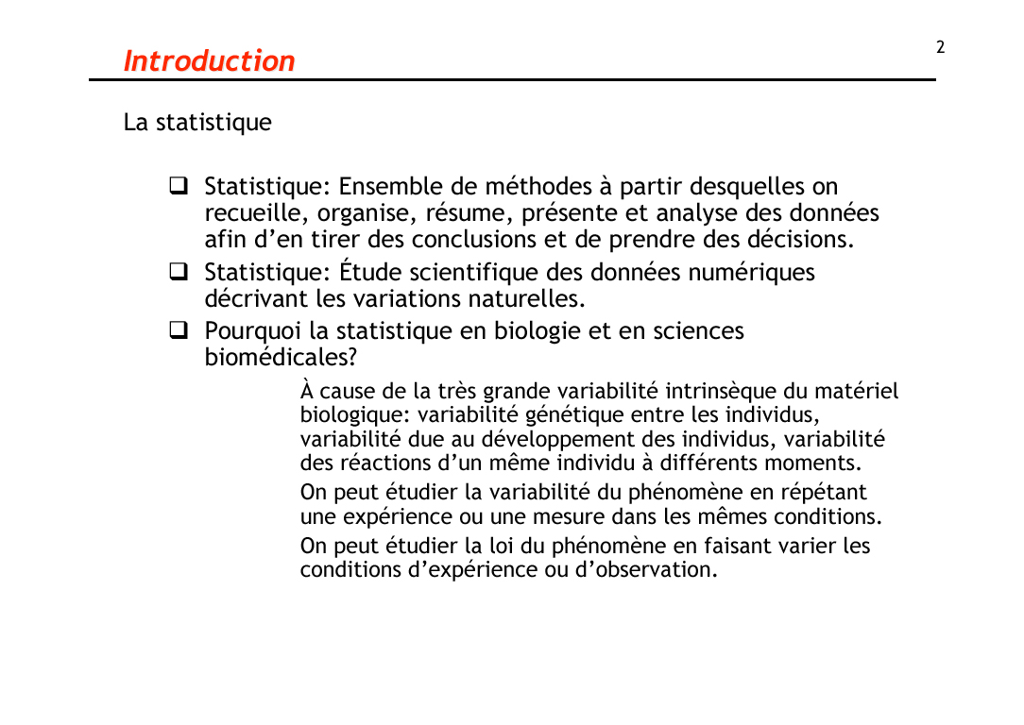
Vous allez avoir, dans un travail de recherche par ex, à traiter des données à en extraire des informations. Ce sont les statistiques qui rendent cela possible.

Slide 4
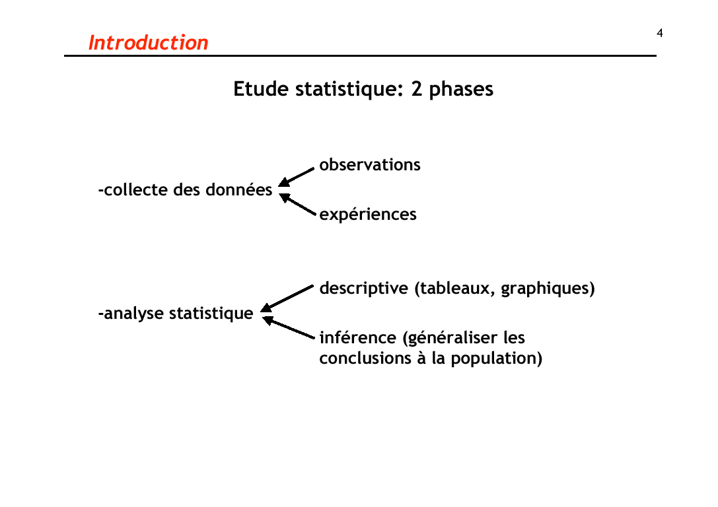
Généralement pas sur une population mais sur un échantillon
Ici on essai de passer de l’échantillon à la population

Slide 5
Plans d’échantillonnages et d’expériences
L’objectif d’une étude statistique est de trouver des lois
applicables à un ensemble d’êtres vivants, d’objets…
Un tel ensemble est appelé population
Généralement on traite l’échantillon afin de généraliser à la population

Slide 6
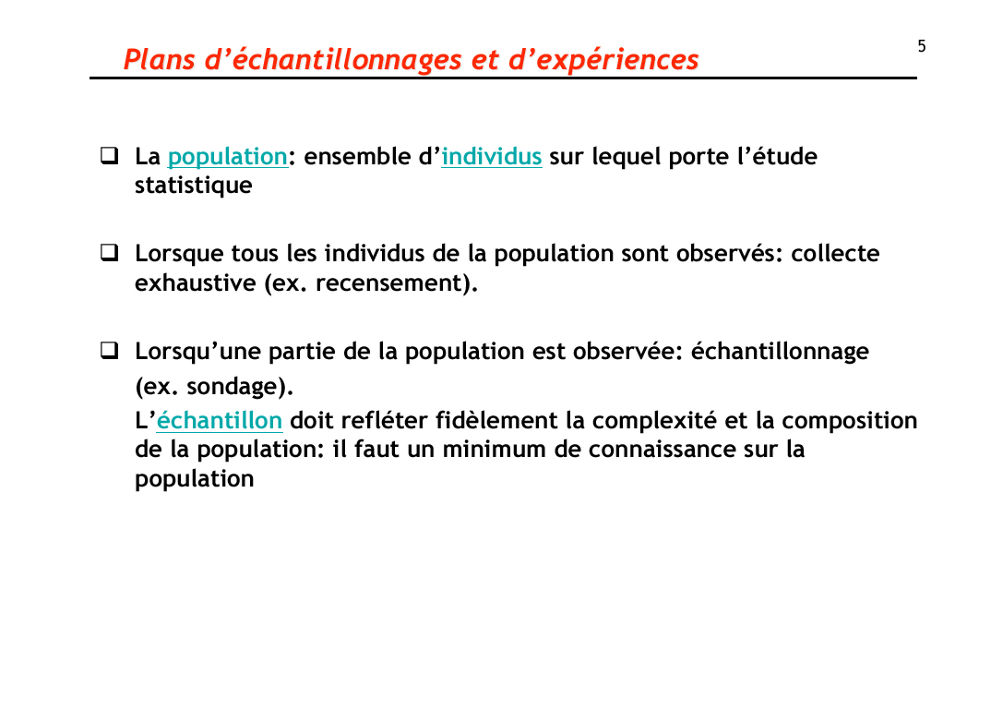
On va considérer pouvoir valablement appliquer à la population les propriétés établies pour l’échantillon
Pour traiter un échantillon, il faut donc échantillonner

Slide 7
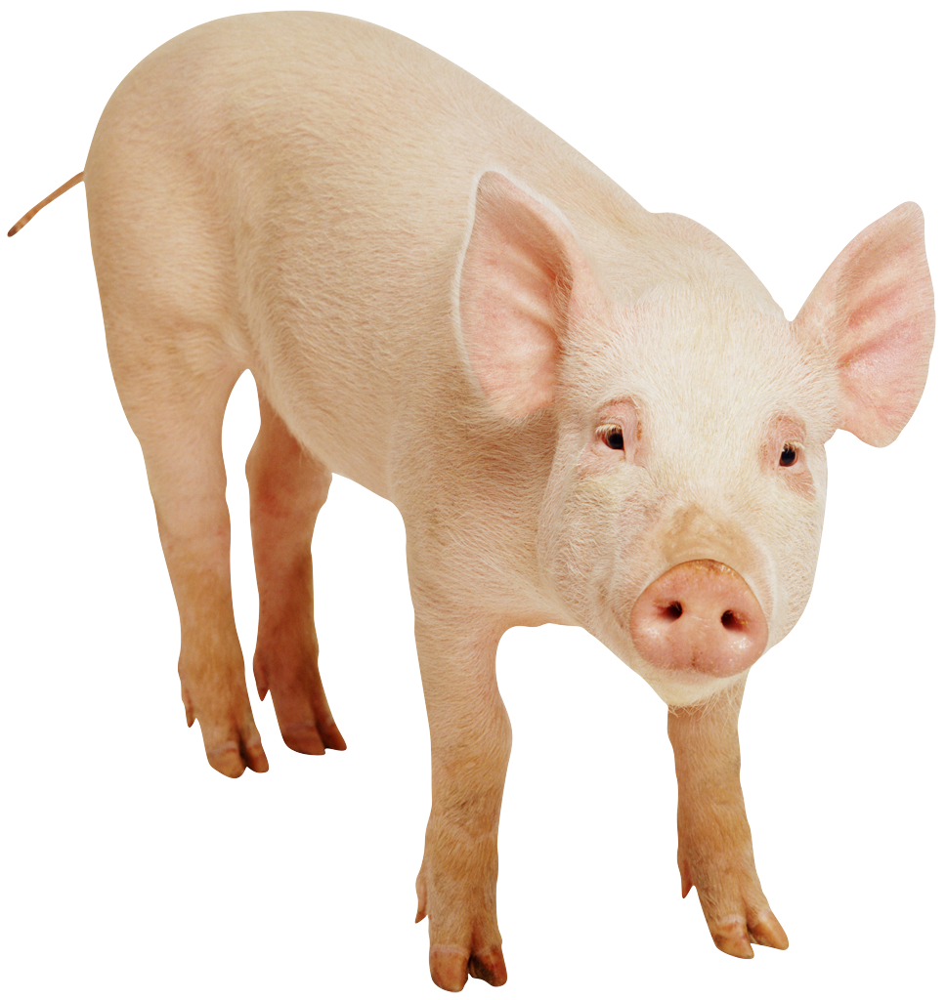
Plans d’échantillonnages et d’expériences
Population
Echantillon
Echantillonnage
Mesures sur
chaque individu
Variables aléatoires n°
1
2
3
…
1
Individu n°
2
3
…
Description des données
Tests

Slide 8
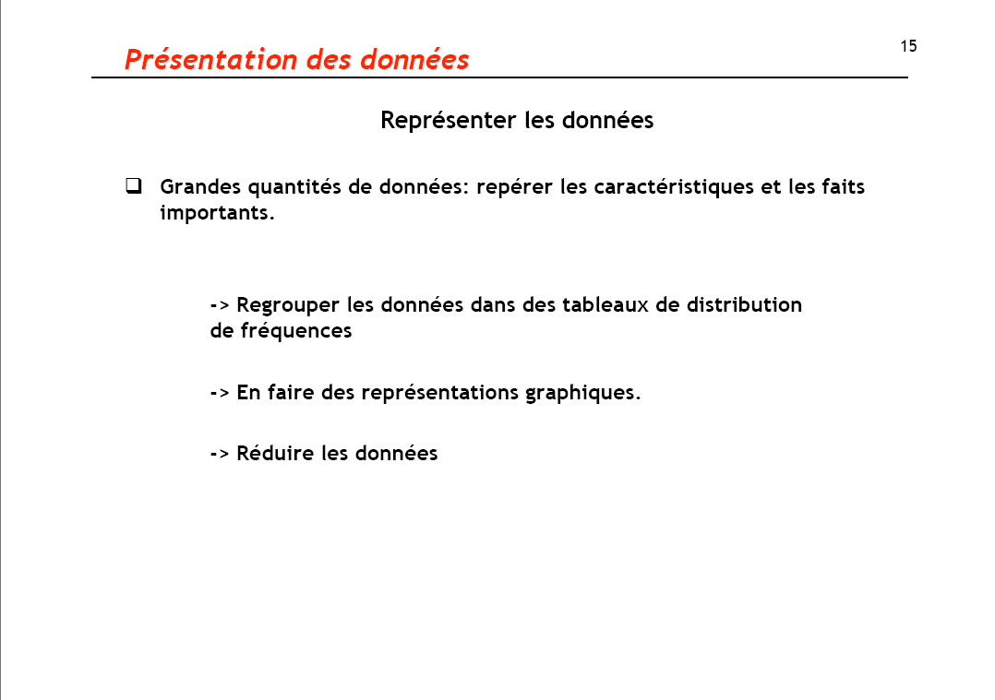
On à des données et on veut en tirer des informations

Slide 9
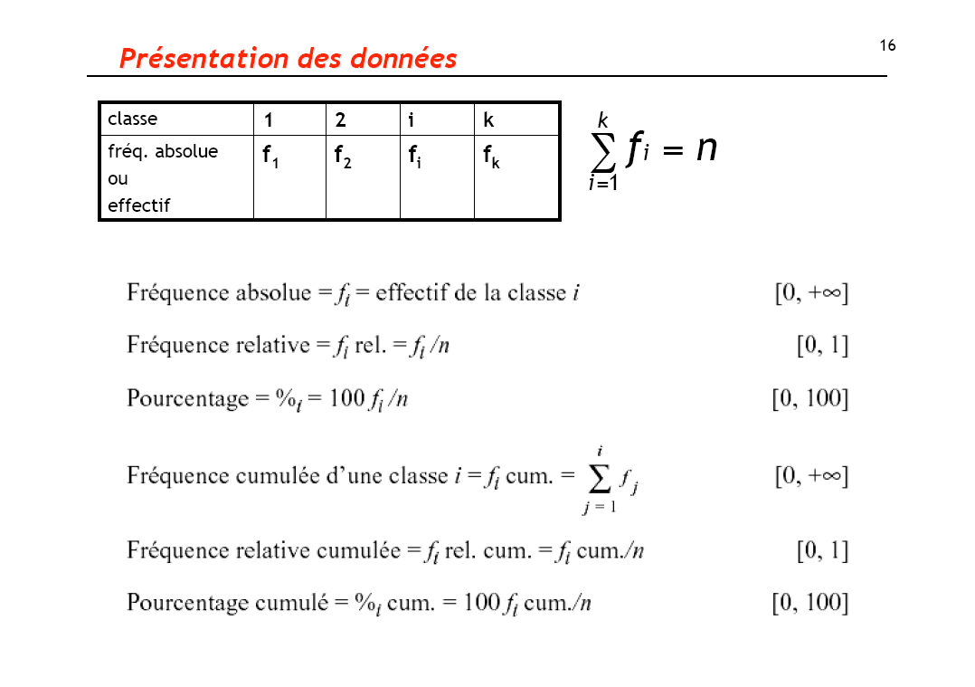
modalité
effectifs
n_{i}
a₁
n₁
a₂
n₂
…
…
a_{k}
n_{k}
effectif
n_{i}
f_{i}
=effectif/n =ni/n
n_{i}
n_{i}
=100*f_{i} =F_{i}
=F_{i}%

Slide 10
Présentation des données
modalité
Effectifs
fréquences
fréquences %
Fréquences %
n_{i}
f_{i}
f_{i}%
F_{i}%
a₁
n₁
n₁/n
100n₁/n
F_{i}%
a₂
n₂
n₂/n
100n₂/n
F_{i}%
…
…
…
…
…
a_{k}
n_{k}
n_{k}/n
100n_{k}/n
100
k
∑ n_{i} = n
i=1
k
∑ f_{i} = 1
i=1
k
∑ f_{i} = 100
i=1
Tout ceci se construit avec les n_{i}
Les ni sont les observations d’une variable: n1 est l’observation 1 d’une variable

Slide 11
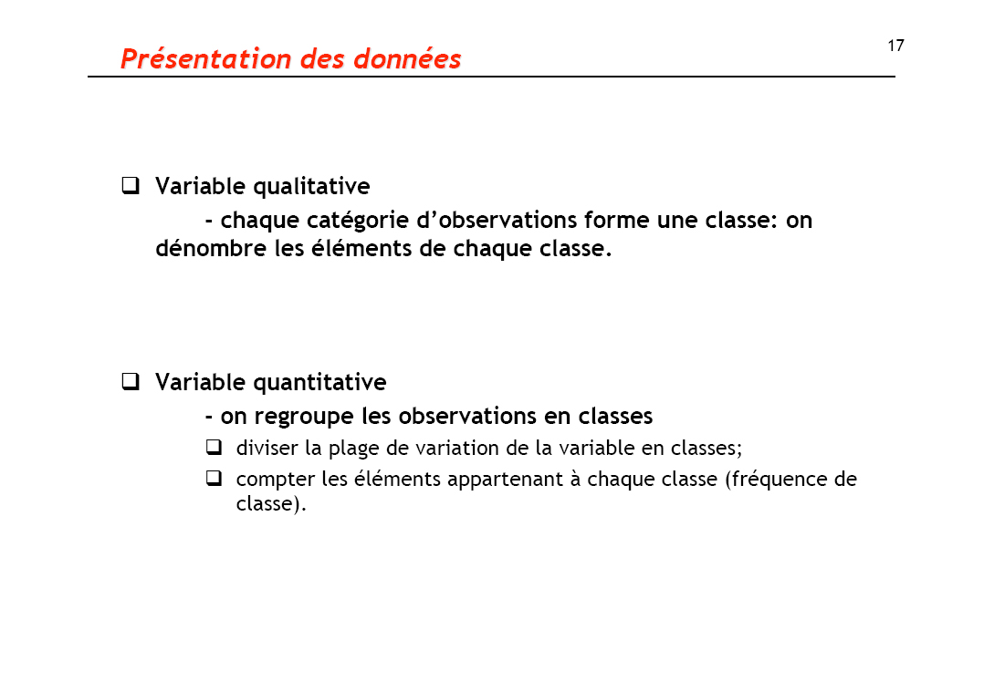
Modalités = chaîne de caractères
facile, cela tombe sous le sens
Nominales (e.g. sexe) ou ordinale (e.g. place dans une fratrie,
stade larvaire…)
Modalités = entiers ou réels
petite subtilité

Slide 12
Présentation des données
Variables quantitatives
Variables discrètes
Valeurs isolées, ensemble fini
Variables continues
Nombre infini, non dénombrable de réels
Une même variable peut être continue ou discrète,
selon l’usage que l’on en fait
C’est un ensemble fini
Ex: les notes, en général sont des variables discrètes car on note, au plus bas, au demi point.
En revanche, la moyenne est plutôt continue car elle peut être calculée au dixième de point.
Si l’on veut attribuer des mentions, on va faire des classes de façon a discrétiser
des variables continues,
Passable={10≤ m <12} AB={12≤ m <14} B={14≤ m <16} TB={16≤ m ≤20}

Slide 13
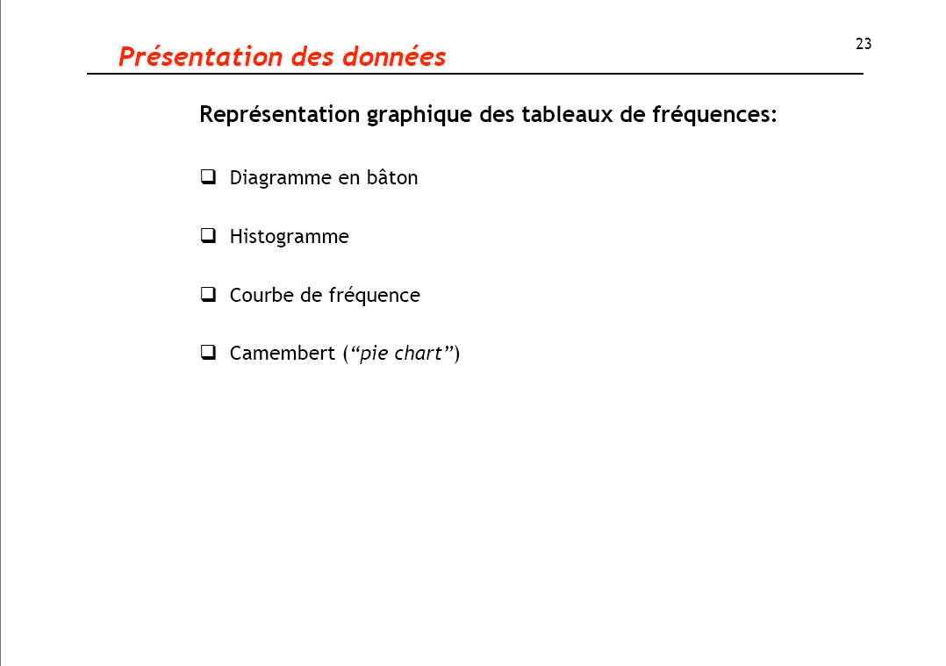

Slide 14
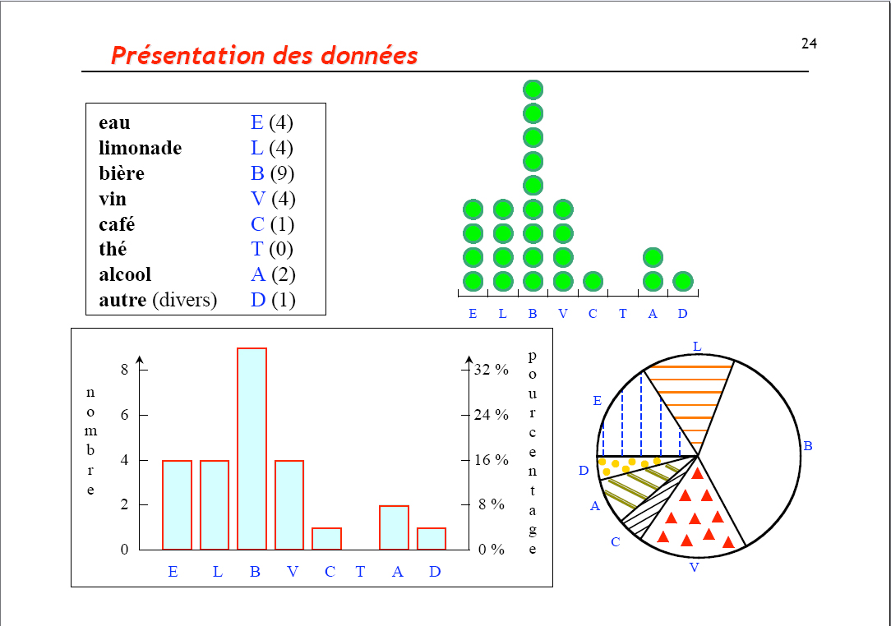

Slide 15
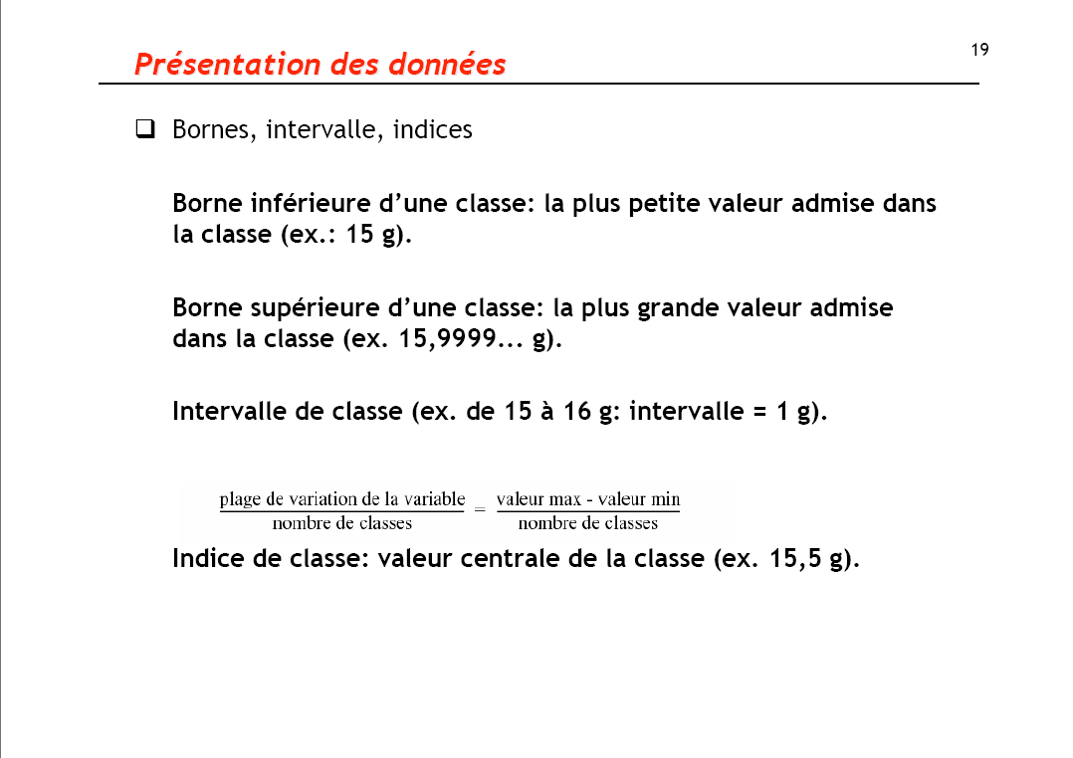
Application sous R: la fonction hist()

Slide 16
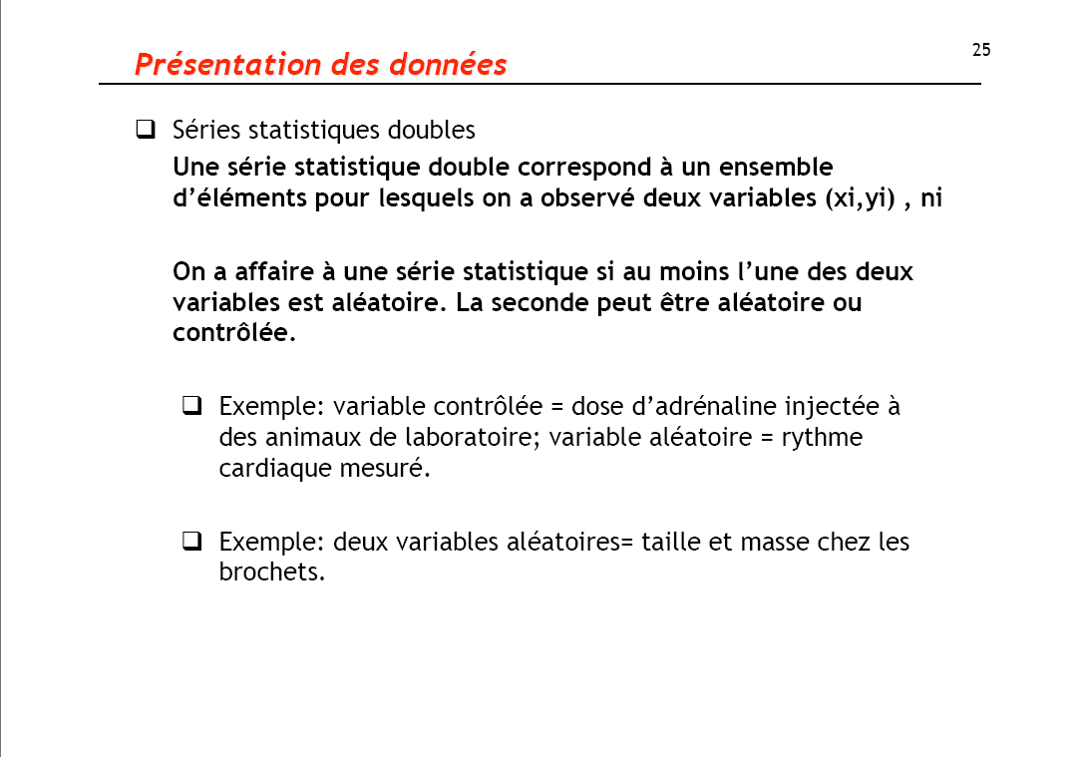
On complique un peu!

Slide 17
Présentation des données
Tableau de contingence
y₁
y_{q}
n_{i}
 | [120, 125[ | [125, 130[ | [130, 135[ | [135, 140[
[2, 2.5[ | 4 |  |  | 2
[2.5, 3[ | 3 | 7 | 2
[3, 3.5[ |  |  | 10
[3.5, 4[ |  | 1
T (mm)
P (Kg)
x₁
x_{p}
n_{j}
n_{ij}

Slide 18
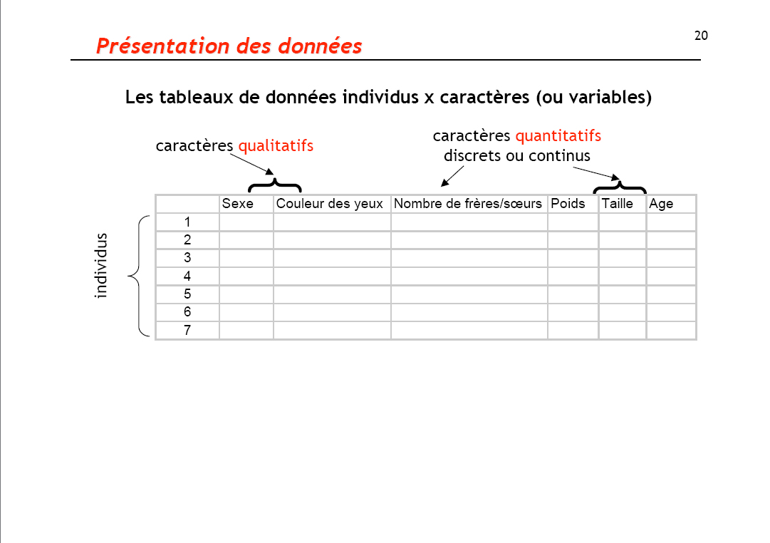

Slide 19
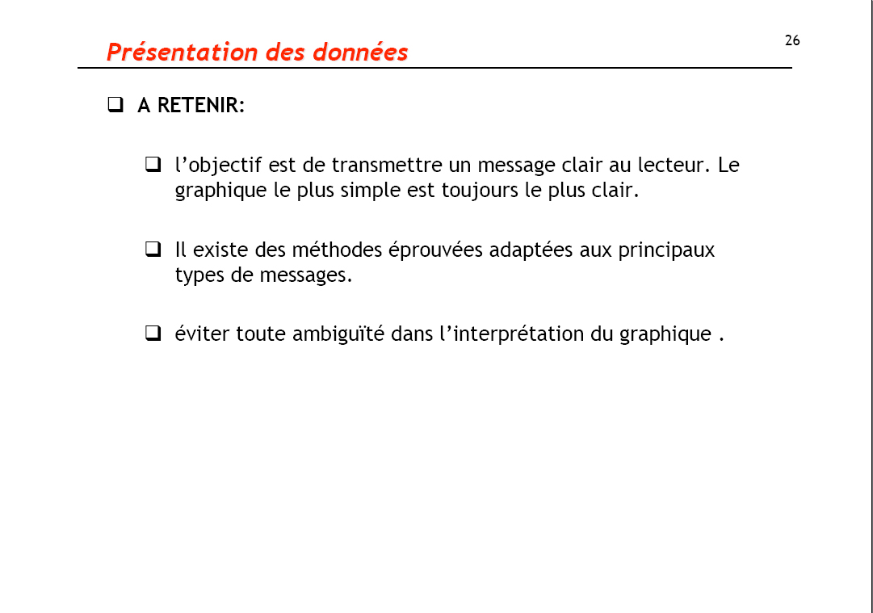

Slide 20
Présentation des données
La Check-list
Quel est l’individu?
Quelle est la population visée?
L’étude est-elle effectuée sur un échantillon ou sur la population?
Quel est l’effectif de l’étude?
Quelles sont les variables:
  Nombre (le nombre de mesures effectuées sur chaque individus)?
  Nature (qualitative nominale ou ordinale, quantitative continue ou discrète)?
  Nombre de classes pour chaque variable qualitative?
(6) Existe-t-il des séries appariées?
(7) Les classes des variables qualitatives sont-elles exclusives?
(8) Existe-t-il des variables fixées?
Exercices sur la « Check-list »

Slide 21
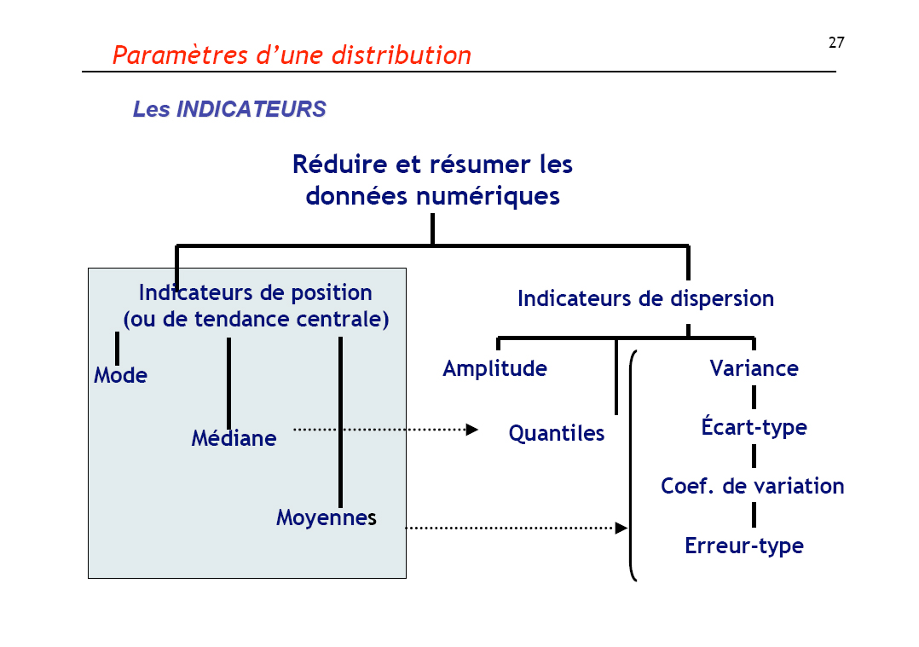
Valeurs centrales autour desquelles se groupent les valeurs observées

Slide 22
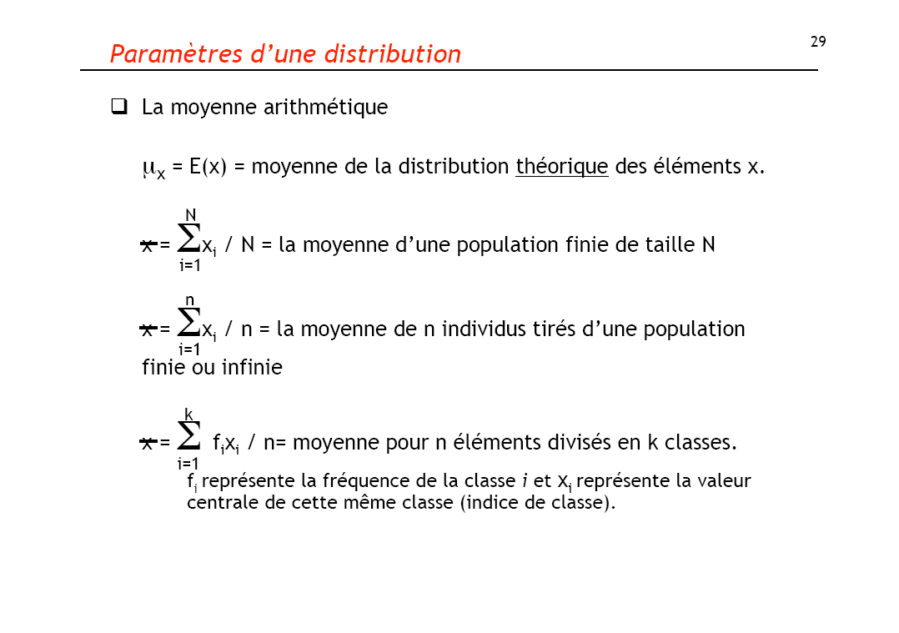
x
x
x

Slide 23
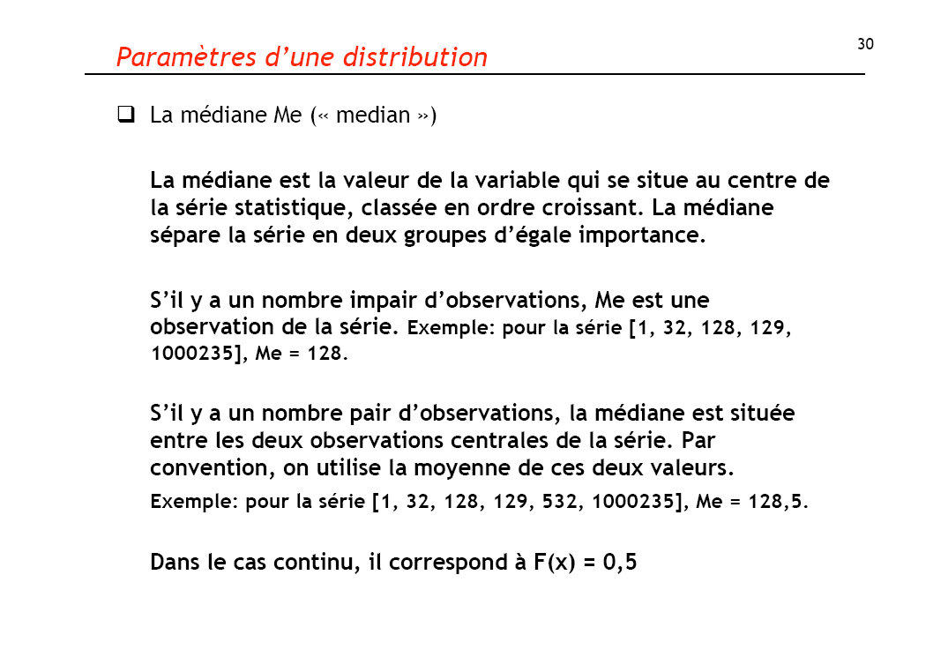

Slide 24
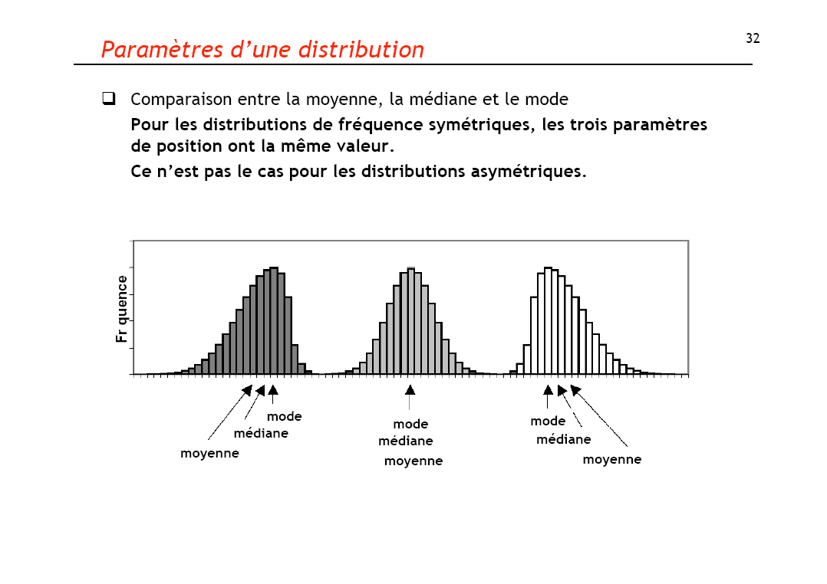

Slide 25
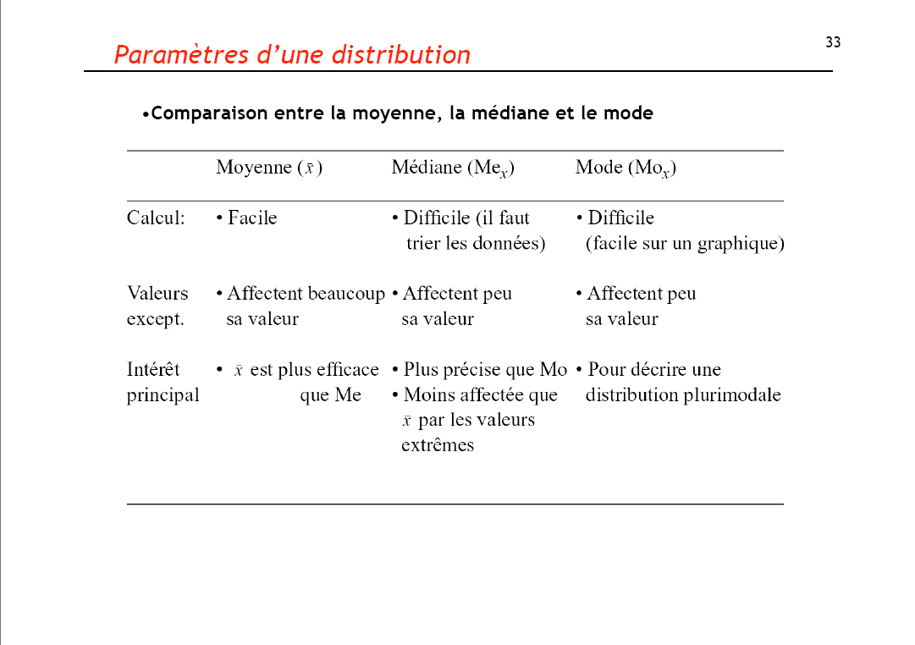

Slide 26
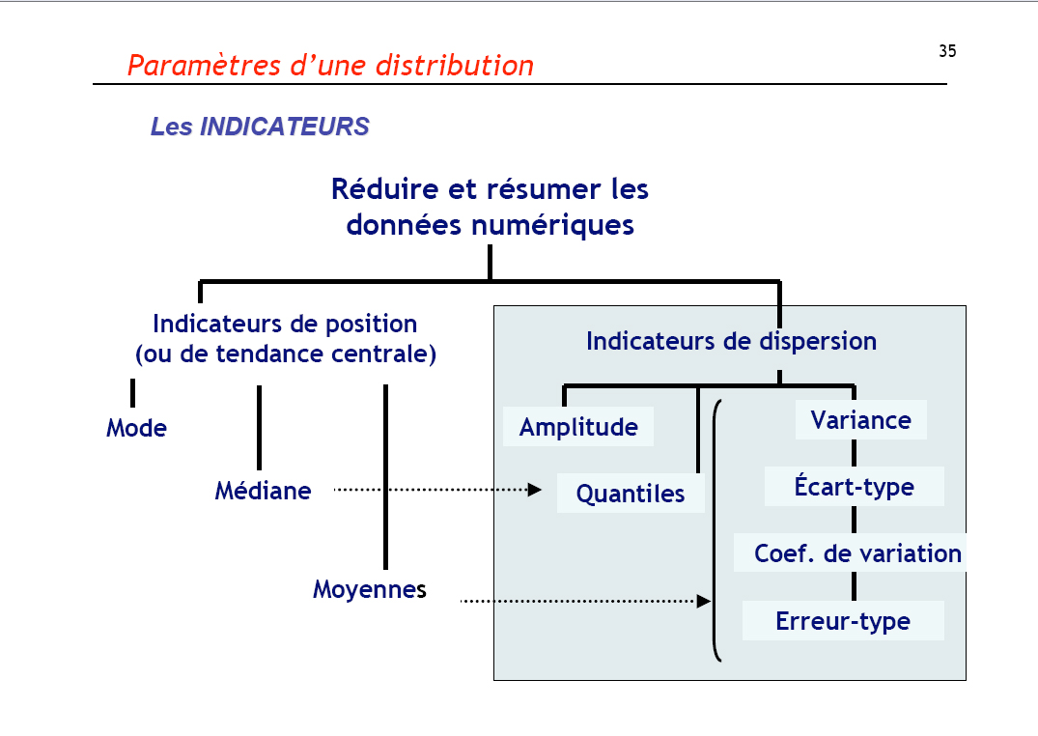
Renseignent quant à l’étalement de la distribution autour des valeurs centrales

Slide 27
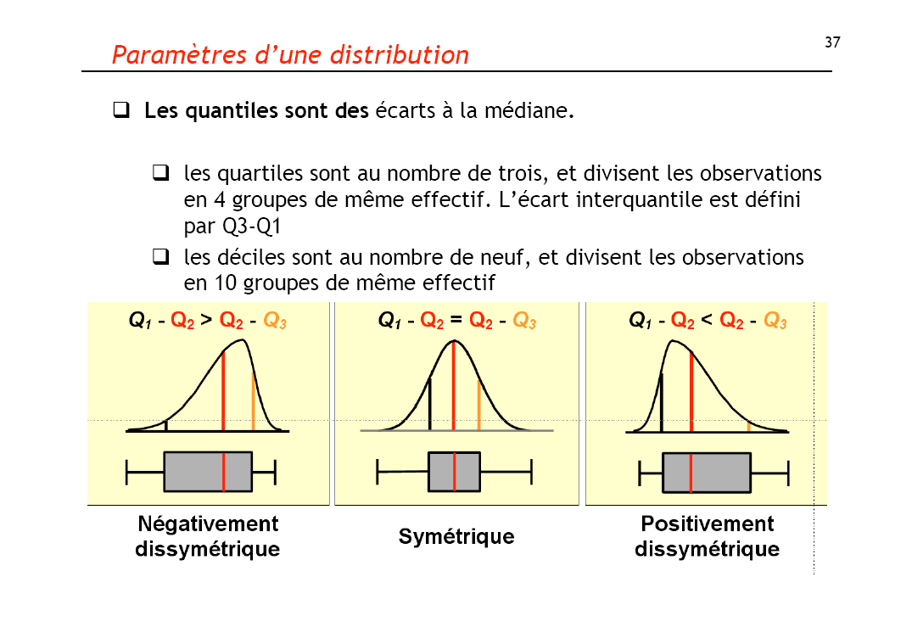
(Q2 est la médiane)

Slide 28
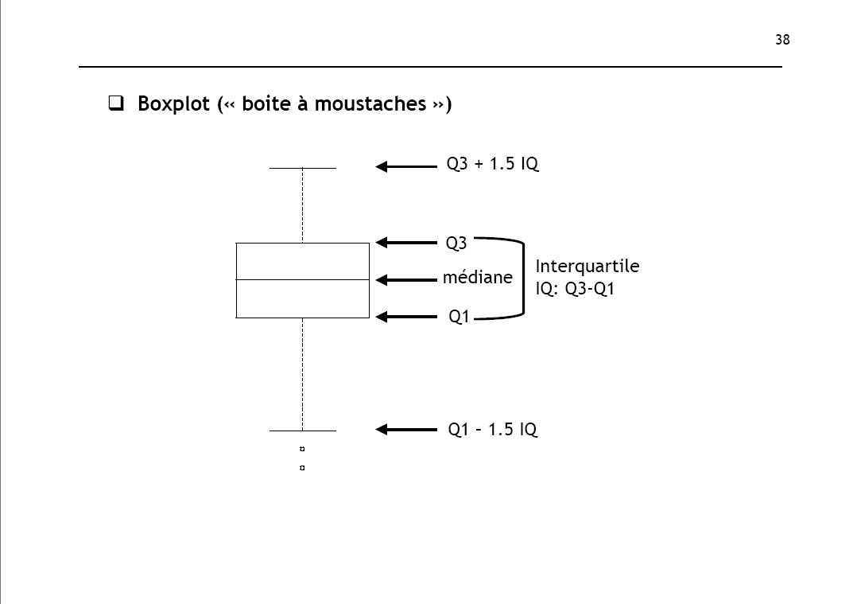
IQ mesure la dispersion
autour de la médiane

Slide 29
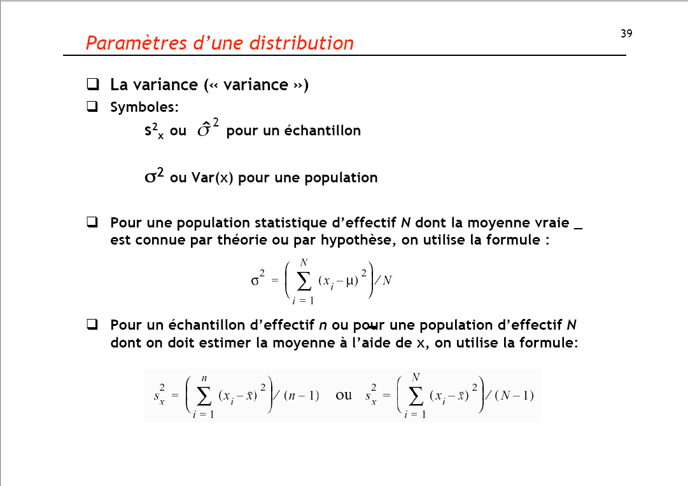

Slide 30

Paramètres d’une distribution
(n– 1) s’appelle le nombre de degrés de liberté.
On soustrait 1 à n pour éliminer le biais dû au fait qu’on doit utiliser les données x une première fois pour calculer la moyenne (=Σx_{i}/n), avant le calcul de la variance.
On va montrer que sans cette correction, la variance serait toujours sous-estimée.

Slide 31
Paramètres d’une distribution
Soit un ensemble de 4 nombres {1, 2, 4, 5}.
Σx_{i}/n
s²_{x(n)}
s²_{x(n-1)}
{1, 2, 4, 5}
3
2,5
3,333
{1, 2}
1,5
0,25
0,5
{1, 4}
2,5
2,25
4,5
{1, 5}
3,0
4,00
8,0
{2, 4}
3,0
1,00
2,0
{2, 5}
3,5
2,25
4,5
{4, 5}
4,5
0,25
0,5
Moyenne
3
1,666
3,333
Pour un échantillon d’une population, la moyenne et la variance en (n-1) ne sont pas biaisées alors que la variance en n l’est.

Slide 32
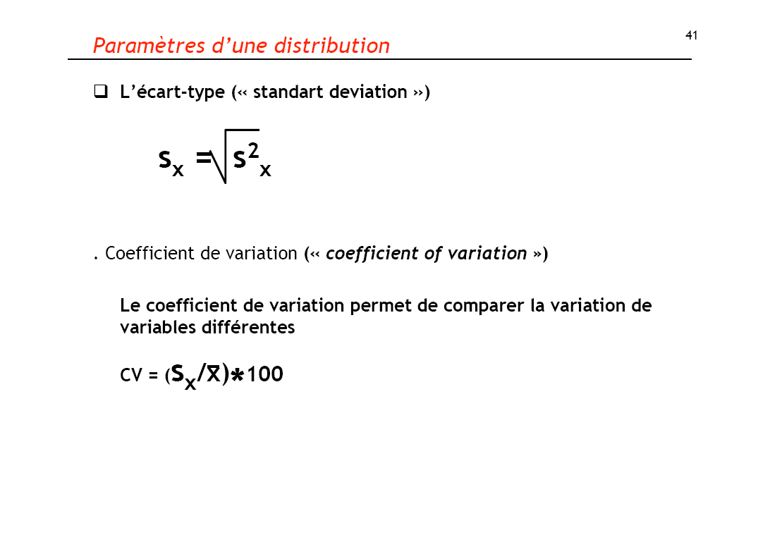

Slide 33
Statistiques inférentielles et tests simples

Slide 34
Pourquoi a t-on besoin des statistiques?
Un chercheur veut tester si la quantité de radioactivité dans le sol dépasse le seuil autorisé dans une région donné (1,2 becquerel/kg/sec).
Dans l’idéal : mesure de toute la surface => radioactivité en moyenne de 0,8 dans le sol.
0.8
1,2
Vrai distribution
Vrai distribution
Vrai distribution
Vrai distribution
Mais, son temps est limité et il ne peut donc échantillonner que 20 sols => estime la moyenne à partir de cet échantillon => est ce que cette moyenne estimée est en dessous du seuil?

Slide 35
OUI
OUI
Non
?
Notes:
Le test statistique va prendre en compte le fait que lorsqu’on travaille sur un échantillon, on risque de faire se tromper. Donc si on trouve une moyenne différente de 1.2, cela ne veut pas dire obligatoirement que la moyenne de la population est différente de 1.2 car notre estimation est sujette à l’erreur.

Slide 36
Pourquoi a t-on besoin des statistiques?
Car on travaille généralement à partir d’un échantillon et on ne connait pas les paramètres de la population. On essaye donc de tirer une conclusion sur la population à partir de cet échantillon…
Echantillon => approximation !
=> Les tests statistiques permettent de tirer des conclusions à partir d’un échantillon sachant qu’il y a un risque d’erreur.
Exemple précédent => plus l’échantillon est grand et plus l’estimation des paramètres est précise

Slide 37
Choix d’hypothèses
Les tests statistiques sont utilisés lorsqu’on cherche à savoir si une certaine hypothèse relative à la population est compatible avec l’information disponible à partir de l’échantillon.
Il s’agit de faire un choix entre plusieurs hypothèses, tout en
associant ce choix avec des risques d’erreur.
• Le chercheur est appelé à prendre des décisions sur la base de
résultats expérimentaux, en étant conscient qu’il y a un risque
d’erreur lié à l’incertitude des observations ou des résultats
expérimentaux. Avant de prendre une telle décision, il testera une
hypothèse statistique correspondant à son problème biologique
• L’issue de ce test statistique indiquera quelle décision il convient
de prendre.

Slide 38
1. Savoir poser l’hypothèse nulle et alternative
Une étude américaine effectuée auprès de 106 patients a donné lieu au tableau suivant :
 | Cancer poumon | Pas de cancer poumon
Fumeur | 60 | 32
Non fumeur | 3 | 11
Peut-on considérer au risque de 5% qu’il existe un lien entre le fait de fumer et avoir un cancer du poumon ?
H₀ : Il n’y a pas d’association entre le fait de fumer et d’avoir un cancer
H₁ : Il y a une association entre le fait de fumer et d’avoir un cancer

Slide 39
1. Savoir poser l’hypothèse nulle et alternative
Dans tous les cas, l’hypothèse testée , ou hypothèse principale, ou
hypothèse nulle H₀, formule l’absence de différence ou l’absence de relation (la variation est due au hasard) : c’est elle que l’on rejettera ou acceptera.

Slide 40
Plusieurs hypothèses alternatives possibles: test unilatéral et test bilatéral
H₀ : Il n’y a pas d’association entre le fait de fumer et d’avoir un cancer
H₁ : Il y a une association entre le fait de fumer et d’avoir un cancer
H₁ : Il y a une association positive entre le fait de fumer et d’avoir un cancer (plus je fume plus j’ai de chance d’avoir un cancer)
H₁ : Il y a une association négative entre le fait de fumer et d’avoir un cancer (moins je fume et plus j’ai de chance d’avoir un cancer)
Le choix de H1 doit se faire AVANT l’expérience !!!
Test unilatéral et test bilatéral : c’est la formulation de l’hypothèse contraire, H1, qui détermine si un test est unilatéral ou bilatéral.
• Dans le cas de la comparaison de deux groupes par exemple, on réalise un test bilatéral (“two-tailed test”) lorsqu’on cherche une différence ou liaison sans se préoccuper du sens.
• On réalise plutôt un test unilatéral (“one-tailed test”) lorsque notre hypothèse biologique ne s’intéresse qu’aux différences ou aux relations ayant un signe donné.

Slide 41
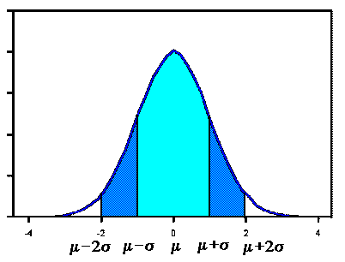
2. Règle de décision
Comment déterminer s’il faut accepter ou rejeter H0 ?
TEST STATISTIQUE : T
(e.g. loi normale centrée réduite z = 3.2)
Calcul de la valeur de T
On connaît la loi de distribution de T lorsque H0 est vrai
Compare la valeur de T observée à la valeur théorique selon H0 avec un seuil α de 5% de commettre une erreur en rejetant H0 alors qu’elle est vrai (Tα ou valeur seuil)
Si T > Tα => rejet de H0; si T< T α => acceptation de H0
OU
Calcul du degré de signification (p) : probabilité d’observer une différence au moins aussi importante que celle observée sous H0
Si p < 0.05 => rejet de H0; si p > 0.05 => acceptation de H0
3.2 > 1.96 => rejet de H0

Slide 42
2. Règle de décision
Un test bilatéral est plus conservatif (on accepte plus souvent l’hypothèse nulle)
Notes:
Exemple: filtration du sang pour enlever des cellules sanguines. On voit savoir si le filtre est efficace. Par définition, le filtre NE PEUT PAS RAJOUTER de cellules sanguines. Donc s’il a un effet, cela sera uniquement dans le sens d’observer moins de cellules apres filtratrion que avant. Donc c’est unilatéral.

Slide 43
Risque d’erreurs
Lorsque l’on rejette H0 au seuil de 5%, cela veut dire qu’il y 5% de chance que notre valeur de T (du test statistique) fasse vraiment partie de la distribution de H0 et donc que l’on se trompe en rejetant H0…
Hypothèse nulle
Acceptée
Rejetée
Vrai
Bonne décision (1- α)
α : erreur de type I
Hypothèse nulle
Fausse
β : erreur de type II
Bonne décision (1- β)
Lorsque l’on accepte H0, cela ne veut pas dire que H1 est fausse…c’est juste que statistiquement, on arrive pas à rejeter H0 => notion de puissance du test

Slide 44
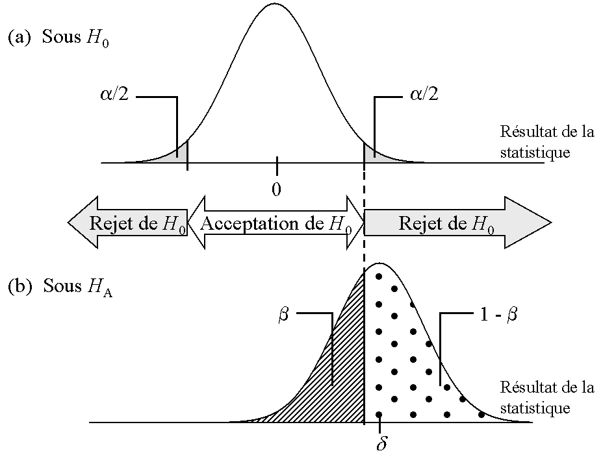
Notion de puissance (1-β)

Slide 45
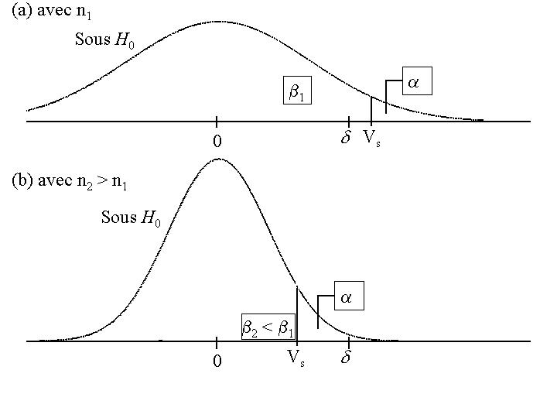
Notion de puissance (variation de n)
Échantillons de taille n1 et n2 (n2> n1)
Toute chose égale par ailleurs, β et n varient en sens inverse

Slide 46
Notion de puissance
La puissance d’un test statistique augmente (β diminue) quand
- α augmente
- n augmente
L’écart Δ= H0–HA augmente
Vous allez plus souvent accepter l’hypothèse nulle (alors qu’elle est fausse) lorsque
- α diminue
l’effectif est petit
l’ecart de détection diminue

Slide 47
Les questions à se poser pour identifier le bon test statistique
Identifier les variables
=> Est-ce que les variables sont qualitatives ou quantitatives ?
=> Est-ce que je peux expliquer une variable par une ou plusieurs autres ? (une variable à expliquer ou variable dépendante et une ou plusieurs variables explicatives ou variable indépendante)
2. Essayez de représenter graphiquement le jeu de données
=> Deux variables qualitatives : camemberts, tableaux de contingence… => Chi-deux, test de Fisher
=> Deux variables quantitatives : nuage de points…. => régression corrélation
=> Une variable quantitative à expliquer plus au moins une variable qualitative : boxplot, moyenne…. => analyse de variance, régression multiple…

Slide 48
Les questions à se poser pour identifier le bon test statistique
3. Une fois le test choisi, vérifiez les conditions d’application du test
- Indépendance des données (notion de données appariés, ou de répétition)
- Loi de distribution des données (loi normale ou autre ? ou pas de distribution évidente) => tests paramétriques ou non paramétriques
+ autres hypothèses plus spécifiques à chaque test seront vus plus tard….

Slide 49
 | Comparaison de 2 groupes (apparié ou non) | ANOVA | Corrélation | Régression
Paramétrique | Test de Student (apparié ou non) | ANOVA paramétrique | Corrélation de Pearson | Régression
Non paramétrique | Test de Wilcoxon (apparié ou non) | ANOVA de Kruskall-Wallis | Corrélation de Spearman ou de Kendall | ________
Y
X
+ TEST DE CHI-DEUX ou TEST DE FISHER pour Tables de contingences

Slide 50
Différences entre un test paramétrique et non paramétrique
Un test paramétrique requiert un modèle à fortes contraintes (normalité des distributions, égalité des variances) pour lequel les mesures doivent avoir été réalisées dans une échelle au moins d'intervalle. Ces hypothèses sont d'autant plus difficiles à vérifier que les effectifs étudiés sont plus réduits => si effectif réduit, il est plus prudent d’utiliser un test non-paramétrique
Un test non paramétrique est un test dont le modèle ne précise pas les conditions que doivent remplir les paramètres de la population dont a été extrait l'échantillon. Cela n’enlève pas le besoin d’une bonne stratégie d’échantillonnage (individus indépendants et pris aléatoirement)
Différences entre un test non apparié et apparié
Tous les tests partent du principe que les observations sont indépendantes (individus pris aléatoirement dans la population)
Dans certains cas, les observations sont faites sur le même individu ou sur des individus qui ne sont pas pris aléatoirement (même famille, même origine etc…) => cette indépendance doit être prise en compte par des tests appariés

Slide 51
Exemples :
Exo 3 : un chercheur souhaite pouvoir identifier le sexe de chacal à partir de machoire retrouvée dans la nature. Afin de savoir si cela est possible, il mesure la longueur de la mâchoire inférieure (en mm) de 10 chacals mâles et 10 chacals femelles conservées au British Museum.
• mâles 120 107 110 116 114 111 113 117 114 112
• femelles 110 111 107 108 110 105 107 106 111 111
Exo 4
Exo 5 : des échantillons de crème prélevés dans 10 laiteries sont divisés
en deux parties. L’une est envoyée au laboratoire 1 et l’autre au laboratoire 2 pour en compter les bactéries . Résultats (10³ bact/ml):
lab1 : 11.7,12.1,13.3,15.1,15.9,15.3,11.9,16.2,15.1,13.8
lab2 : 10.9,11.9,13.4,15.4,14.8,14.8,12.3,15.0,14.2,13.2

Slide 52
Exo 8: on a mesuré la hauteur (en mètres) de 12 arbres selon deux
méthodes différentes, avant et après la coupe de l’arbre.
debout = 20.4,25.4,25.6,25.6,26.6,28.6,28.7,29.0,29.8,30.5,30.9,31.1
abattu = 21.7,26.3,26.8,28.1,26.2,27.3,29.5,32.0,30.9,32.3,32.3,31.7
Exo 7 : Un chercheur souhaite tester l’effet de différentes concentration et type de sucre sur la croissance, (mesurée par la longueur en mm) de petits pois. Pour chaque traitement, le chercheur a pris au hasard 10 graines de petits pois.

Slide 53
Test de student
Un seul échantillon => test de conformité à une moyenne théorique
Exemple : contrôle des teneurs en nitrates de 30 eaux de source d’une région donnée (mg NO3/l) , norme = 25mg/l
37 ; 21 ; 0 ; 19 ; 1 ; 5 ; 0 ; 13 ; 1 ; 20 ; 34 ; 19 ; 17 ; 74 ; 28 ; 34 ; 61 ; 15 ; 35 ; 55 ; 28 ; 10 ; 69 ; 48 ; 63 ; 8 ; 18 ; 34 ; 18 ; 90
Est-ce que le taux de nitrates est conforme à la norme ?
Degré de liberté = n-1

Slide 54
Calcul du t de Student
> mean(nitrate)
[1] 29.16667
> sd (nitrate)
[1] 23.88923
Valeur seuil à 5% est t _{(29;0.05)} =2.0452
t = 0.955; ddl = 30-1 = 29
=> Tobs < tseuil => on accepte H0
t suit une distribution de student à 29 ddl
=> p = 0.17 => Probabilité d’avoir une valeur d’au moins 0.955 sous H0 est de 17% (> seuil de 5%) => on accepte H0
> pt(0.955, ddl, lower.tail = TRUE)
[1] 0.8360167

Slide 55
Exemple : contrôle des teneurs en nitrates de 30 eaux de source d’une région donnée (mg NO₃/l) , norme = 25 mg/l
37 ; 21 ; 0 ; 19 ; 1 ; 5 ; 0 ; 13 ; 1 ; 20 ; 34 ; 19 ; 17 ; 74 ; 28 ; 34 ; 61 ; 15 ; 35 ; 55 ; 28 ; 10 ; 69 ; 48 ; 63 ; 8 ; 18 ; 34 ; 18 ; 90
Est-ce que le taux de nitrates est conforme à la norme ?
=> Est-ce que la norme est inclue dans l’intervalle de confiance de la moyenne estimée sur l’échantillon ?
> mean(nitrate)
[1] 29.16667
> sd (nitrate)
[1] 23.88923
t(ddl, 5%), ici ddl = n-1 = 29; t(29, 5%) = 2.04
20.24 < 29.17 < 38.08
=> 25 est bien inclus dans l’intervalle de confiance à 95% de la moyenne

Slide 56
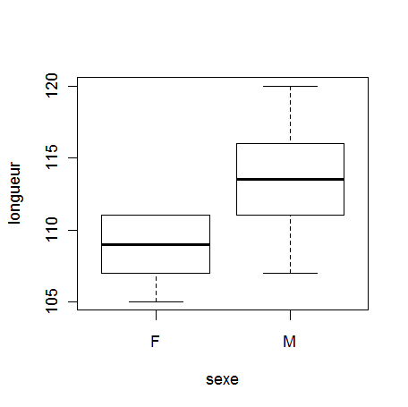
Test de student
Comparaison de deux échantillons indépendants
Exo 3 : un chercheur souhaite pouvoir identifier le sexe de chacal à partir de mâchoire retrouvée dans la nature. Afin de savoir si cela est possible, il mesure la longueur de la mâchoire inférieure (en mm) de 10 chacals mâles et 10 chacals femelles conservées au British Museum.
• mâles 120 107 110 116 114 111 113 117 114 112
• femelles 110 111 107 108 110 105 107 106 111 111
Variable dépendante : la longueur de la mâchoire => quantitative
Variable indépendante : le sexe (deux niveaux, M et F) => qualitative, nominale
H0 : les deux sexes ont la même moyenne de longueur de mâchoire
H1 : la moyenne de la longueur de mâchoire est différente entre les deux sexes

Slide 57
Test de student
Principe : on compare l’écart entre les deux moyennes à 0 après l’avoir standardisé par la variance intra groupe
avec
Degré de liberté = n_{x}+n_{y}-2
Moyenne X = 108.6 (femme)
Moyenne Y = 113.4 (homme)
Si n_{x}= n_{y}
Variance X = 5.16 (femme)
Variance Y = 13.82 (homme)
T_{obs} = (108.6-113.4)/racine(1/10*(5.16+13.82)) = 4.8 / 1.377 = -3.48
T_{obs} cette valeur statistique suit une loi de student de ddl = 18 tseuil _{0.05} = 2.1009
Tobs > tseuil => on rejette l’hypothèse nulle => il existe des différences de moyennes

Slide 58
SORTIE R
> t.test(longueur~sexe, alternative='two.sided', conf.level=.95,
+ var.equal=TRUE, data=exo3cour)
Two Sample t-test
data: longueur by sexe
t = -3.4843, df = 18, p-value = 0.002647
alternative hypothesis: true difference in means is not equal to 0
95 percent confidence interval:
-7.694227 -1.905773
sample estimates:
mean in group F mean in group M
108.6 113.4

Slide 59
Test de student
Hypothèses sous-jacentes au test de student :
Indépendance des observations
Normalité des données => test de Shapiro-Wilk
Même variance dans les deux groupes => test F
Dans notre exemple, les variances semblent différentes….

Slide 60
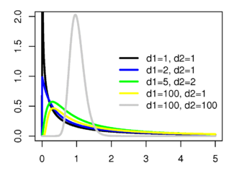
Comment tester l’hétérogénéité des variances ? => test F FISHER-SNEDECOR
H0 : VAR1 = VAR2
H1 : VAR1 > VAR 2 (sachant que var1 est plus grande que var2)
Le rapport de deux variances suit une loi de type F
(loi asymétrique, F doit être plus grand que 0) avec comme degrés de liberté (ddl de la variance max; ddl var min)
Fobs=VARmaximale/VARminimale
Dans notre exemple : Variance X = 5.16 (femme); Variance Y = 13.82 (homme)
Fobs _{[9;9]} = 13.82/5.16 = 2.68 Fseuil _{0.05} _{[9;9]} = 3.18
=> Les variances ne sont pas significativement différentes au seuil de 5%
var.test(x,y)

Slide 61
Test de Welch si variance hétérogène
Comparaison de deux échantillons indépendants avec variance hétérogène
En fait c’est le ddl qui est vraiment modifié et qui prend en compte non seulement les effectifs mais également la valeur des variances de chaque échantillon
NOTE : Par défaut, R effectue ce test

Slide 62
SORTIE R
> t.test(longueur~sexe, alternative='two.sided', conf.level=.95,
+ var.equal=FALSE, data=exo3cour)
Welch Two Sample t-test
data: longueur by sexe
t = -3.4843, df = 14.894, p-value = 0.00336
alternative hypothesis: true difference in means is not equal to 0
95 percent confidence interval:
-7.738105 -1.861895
sample estimates:
mean in group F mean in group M
108.6 113.4

Slide 63
Test de student apparié si données non indépendantes
exemple: on a mesuré la hauteur (en mètres) de 12 arbres selon deux
méthodes différentes, avant et après la coupe de l’arbre.
debout = 20.4,25.4,25.6,25.6,26.6,28.6,28.7,29.0,29.8,30.5,30.9,31.1
abattu = 21.7,26.3,26.8,28.1,26.2,27.3,29.5,32.0,30.9,32.3,32.3,31.7
debout-abattu = -1.3 -0.9 -1.2 -2.5 0.4 1.3 -0.8 -3.0 -1.1 -1.8 -1.4 -0.6

Slide 64
Test de student apparié si données non indépendantes
Principe : un individu de l’échantillon est un couple. Tester l’hypothèse « la méthode de coupe n’a pas d’effet » contre l’hypothèse « la méthode de coupe a un effet positif », c’est tester l’hypothèse « la moyenne des di = xi - yi est nulle » contre l’hypothèse « la moyenne des di = xi - yi est positive ou négative ».
• d_{i} = x_{i} - y_{i} est la réalisation d’une variable aléatoire de moyenne 0
et de variance σ². On veut comparer la moyenne de d à 0.
On utilise le test t de Student avec ddl (n-1), n étant le nombre de couple ici 12
Moyenne différence = -1.075
Variance différence = 1.326
t = (1.075-0)/racine(1.326/12) = -3.23
t suit une loi de Student à 11 ddl tseuil _{0.05} = 2.201
tobs > tseuil => on rejette l’hypothèse nulle

Slide 65
SORTIE R:
> t.test(exo4cour$avant, exo4cour$apres, alternative='two.sided',
+ conf.level=.95, paired=TRUE)
Paired t-test
data: exo4cour$avant and exo4cour$apres
t = -3.2343, df = 11, p-value = 0.007954
alternative hypothesis: true difference in means is not equal to 0
95 percent confidence interval:
-1.8065536 -0.3434464
sample estimates:
mean of the differences
-1.075

Slide 66
Si distribution non normales => tests non paramétrique : test de Wilcoxon ou Mann-Whitney
Variable dépendante = dureté du silex => variable rang
Variable indépendante = région (2 niveaux) => variable qualitative nominale
=> Test non paramétrique car les rangs ne représentent pas une variable continue
Notes:
En fait, la valeur maximale que l’on peut obtenir si les rangs sont complètement différents c’est 6*6. Si on a tous les rangs de A > que tous les rangs de B,
Pour chaque observation de A, la valeur sera nB donc le maximum est bien nA *nB.

Slide 67
Exemple
Alliage A (n₁=8) | Alliage B (n₂=10)
18.3 16.4 22.7 17.8 18.9 25.3 16.1 24.2 | 12.6 14.1 20.5 10.7 15.9 19.6 12.9 15.2 11.8 14.7
Etape 1: Transformation en rangs
Plus petit effectif = n₁
Alliage A
Alliage B
12 10 16 11
13 18 9 17
3 5 15 1
8 14 4 7
2 6
Etape 2
R_{1:}Somme rangs = 106
R₂ : somme rangs = 65

Slide 68
Pour tester la différence entre les rangs, on utilise la statistique suivante.
Calcul de U pour l’échantillon 1 & 2
U = min (U₁,U₂)
Ici
Donc U=10

Slide 69
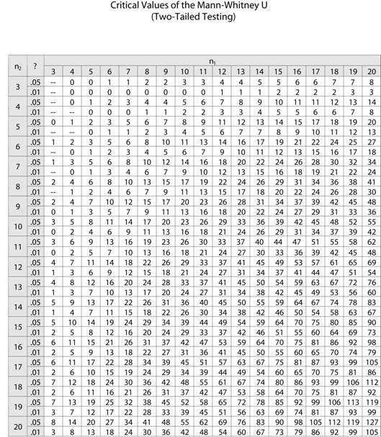
Si n₁ & n₂ < 20:
Valeurs limites mα fournie par une table telle que sous H₀, P(U<mα)=α
On rejette H₀ si U<mα
Ici U<17, donc H₀ est rejeté. Il y a donc une différence significative entre les deux groupes

Slide 70
SORTIE R :
>regionA = c(1, 2, 3, 5, 6, 8)
>regionB = c(4, 7, 9, 10, 11, 12)
>wilcox.test (regionA, regionB)
Wilcoxon rank sum test
data: regionA and regionB
W = 4, p-value = 0.02597
alternative hypothesis: true location shift is not equal to 0

Slide 71
Données appariées
exemple: des échantillons de crème prélevés dans 10 laiteries sont divisés
en deux parties. L’une est envoyée au laboratoire 1 et l’autre au laboratoire 2 pour en compter les bactéries . Résultats (10³ bact/ml):
lab1 : 11.7,12.1,13.3,15.1,15.9,15.3,11.9,16.2,15.1,13.8
lab2 : 10.9,11.9,13.4,15.4,14.8,14.8,12.3,15.0,14.2,13.2
lab1 - lab2 : 0.8 0.2 -0.1 -0.3 1.1 0.5 -0.4 1.2 0.9 0.6
=> Test simple = test de signe (si hasard => autant de + que de -)
Hypothèse nulle : le signe sera aléatoirement + ou - (donc avec ½ que ce soit + ou -)
3 signes négatifs/10 => utilisation de la loi binomiale

Slide 72
Test de Wilcoxon apparié
MAIS il se pourrait que le signe + soit environ une fois sur deux mais que les différences dans un sens soient plus faibles en valeur absolue que les différences dans l’autre sens.
Test de Wilcoxon apparié
lab1 - lab2 : 0.8 0.2 -0.1 -0.3 1.1 0.5 -0.4 1.2 0.9 0.6
rangs: 7 2 1 3 9 5 4 10 8 6
On range les valeurs absolues des différences en ordre croissant:
S- = somme des rangs de signe négatif :1+3+4=8
S+ = somme des rangs de signe positif = 47
On prend la valeur de S la plus petite pour construire une statistique T que l’on teste sur une table T (ou directement valeur de p donnée par le logiciel !).

Slide 73
SORTIE R:
> lab1 = c(11.7,12.1,13.3,15.1,15.9,15.3,11.9,16.2,15.1,13.8)
> lab2 = c(10.9,11.9,13.4,15.4,14.8,14.8,12.3,15.0,14.2,13.2)
> wilcox.test (lab1, lab2, paired = TRUE)
Wilcoxon signed rank test
data: lab1 and lab2
V = 47, p-value = 0.04883
alternative hypothesis: true location shift is not equal to 0

